Slide 1

竞赛技术方案及赛制介绍
北京大学 刘先华
2025年4月25日

Slide 2
不忘初心：为什么设立“华为毕昇杯”
引导强调实践
编译系统课程在计算机类课程的系统能力培养中扮演重要角色
系统能力需要动手实践：微处理器+操作系统+编译系统
创造平台，提供资源，引导强化编译课程实践
引导编译教学中心从前端翻译为主，向前后端并重转变
前端翻译原理要懂，但工业界普遍采用工具生成
以 LLVM IR 为核心的前后端生态成为工业界事实标准
异构算力发展拓展编译人才需求，更强调分析、生成与优化
引导编译技术人才供给
激发学生对编译技术的学习兴趣，以竞赛推动课程建设、科研实践和人才培养

Slide 3
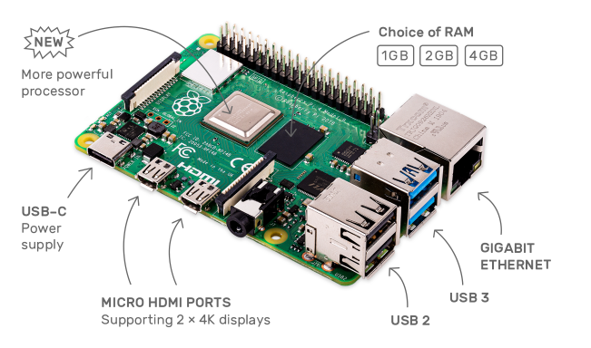
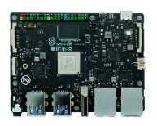
华为毕昇杯编译竞赛总览（2020-2024）
2020
2021
2022
2023 2024
编译系统
设计赛
编译系统
设计赛
编译系统
设计赛
编译系统
设计赛
+
编译系统
挑战赛
代码规模^{2023起}
自动混精²⁰²⁴
并行优化²⁰²⁴
星光2 RISC-V后端
Int/float + 多维数组
树莓派ARM后端
int + 多维数组
树莓派ARM后端
Int + 多维数组
树莓派ARM后端
int/float + 多维数组
两个硬件平台
挑战性赛题
研究生参赛
C/C++
C/C++、Java
C/C++、Java
C/C++、Java、Rust

Slide 4
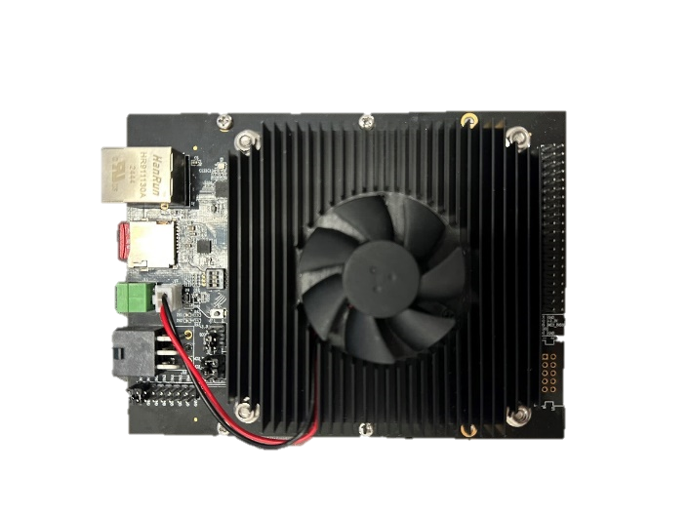
2025第六届华为毕昇杯编译系统大赛
编译系统设计赛：
沿用2020-2024年的大赛主赛道设计
语法继续保持SysY2022版本不变
ARM + RISC-V后端
采用FPGA进行测评
编译系统挑战赛：
多个独立赛题设置
面向研究生、本科生参赛
编译系统
设计赛
编译系统
挑战赛
代码规模优化
代码混精优化
并行计算优化
三个挑战赛题
研究生可参赛
ARM后端
RISC-V后端

Slide 5
设计赛：参赛队任务概览
参赛队任务：
构思并实现一个综合性的编译系统，基于C/C++、Java或rust语言开发。
能够在64位Ubuntu 24.04/x86上运行，将SysY2022语言的源程序编译为ARM/RISC-V汇编。
突出面向特定目标平台（ARM或RISC-V）的编译器构造与编译优化能力
评测：
功能性：具有编译器能力，支持错误处理
正确性：输入测试程序源码，生成功能正确的ARM汇编
性能测试：在指定设备上自动评测

Slide 6
目标语言：SysY2022
int n;
int fib(int p) {
int a; int b; int c;
a = 0; b = 1;
if ( p == 0 ){
return 0;
}
if ( p == 1 ){
return 1;
}
while ( p > 1 ){
c = a + b; a = b; b = c;
p = p - 1;
}
return c;
}
int main(){
n = getint();
int res;
res = fib( n );
return res;
}
语言特点：
C语言子集 （*.sy）
Main主函数定义
全局变量声明、常量声明
函数声明、自定义函数
类型系统：支持int/float及元素为int/float的多维数组
语言特性：
赋值、表达式、if、while、break、continue
语句块支持若干变量声明和语句
支持基本算数运算、关系运算、逻辑运算
算符优先级和结合性与C语言保持一致

Slide 7
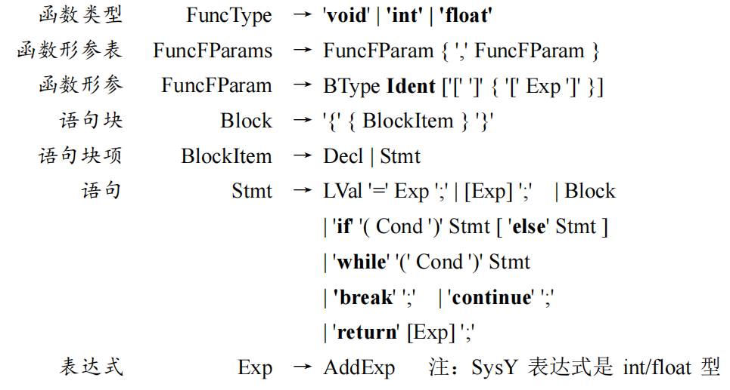
目标语言：SysY2022
int n;
int fib(int p) {
int a; int b; int c;
a = 0; b = 1;
if ( p == 0 ){
return 0;
}
if ( p == 1 ){
return 1;
}
while ( p > 1 ){
c = a + b; a = b; b = c;
p = p - 1;
}
return c;
}
int main(){
n = getint();
int res;
res = fib( n );
return res;
}
语法描述：扩展的Backus范式（EBNF）
详情请阅读：官方网站给出的SysY语言定义

Slide 8
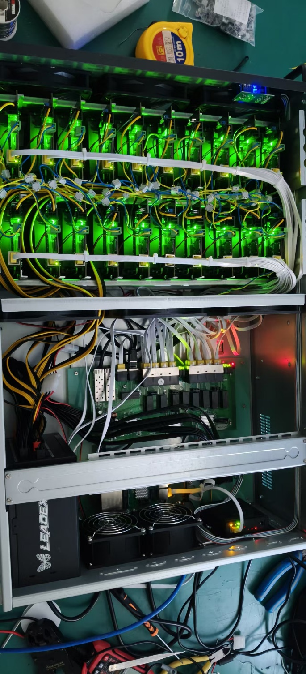

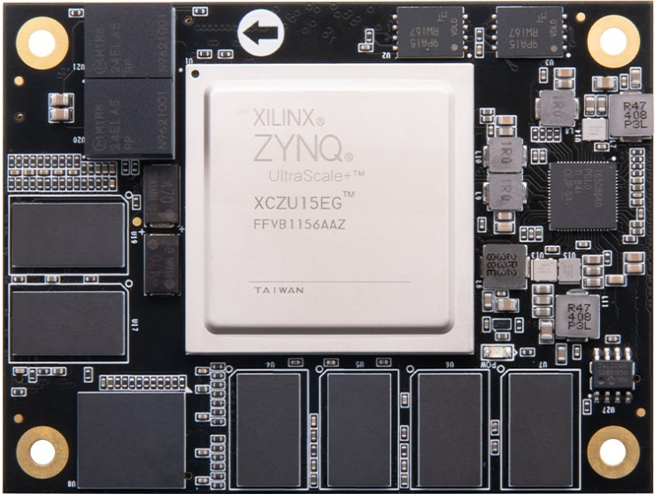
评测硬件：（ARM赛道） 赛灵思XCZU15EG FPGA开发板
编译器产生 ARM 汇编语言，汇编链接后在基于赛灵思XCZU15EG开发板的ARM Cortex-A53核心上运行。
L1数据缓存为32 KB，4 路组相联，L1 指令缓存大小为32 KB，2 路组相联。L2 缓存大小为1MB，由所有核心共享，16 路组相联。支持ARMv8-A架构和64位指令系统，支持NEON和单精度/双精度浮点计算。
4核心（2个隔离核用于评测）
内存：4GB

Slide 9
评测硬件：（RISC-V赛道） 赛灵思XCZU15EG FPGA开发板
CPU：BOOM v3（Berkeley Out-of-Order Machine Version 3）架构，RISC-V 64GC指令集，主频50M，乱序执行，双发射，超标量构架。
在初赛阶段，不支持SIMD 指令；在决赛阶段，参赛队可根据开放的SIMD指令文档，使用 SIMD 指令。
支持FPU（浮点数运算单元）
内存：2GB

Slide 10
参考文档
CPU: Cotex-A53 (ARM v8) https://developer.arm.com/Processors/Cortex-A53
Procedure Call Standard for the ARM Architecture https://static.docs.arm.com/ihi0042/i/aapcs32.pdf
ABI for ARM 32-bit Architecture https://developer.arm.com/architectures/system-architectures/software-standards/abi
Berkeley Out-of-Order Machine https://bar.eecs.berkeley.edu/projects/boom.html

Slide 11
用于编译参赛队提交源码的编译环境配置
CPU：AMD64架构 内存：8GB
Docker 容器操作系统：Ubuntu 24.04
C/C++编译器：LLVM/Clang-18，编译选项：
C 语言：clang --std=c11 -O2 -lm
C++语言：clang++ --std=c++17 -02 -lm
Java 平台与编译器：openjdk 24， 主类名：Compiler.java （主类不带包名）
编译选项：javac -encoding utf-8
Rust平台与编译器：rustc 1.85.0
编译选项：rustc -O2

Slide 12
目标机器的软件环境配置（ARM赛道）
操作系统：64位，Ubuntu 22.04
汇编和链接器：gcc version 11.2.0（Ubuntu 11.2.0-19ubuntu1），编译与链接命令：gcc -march=armv8-a（用于汇编和链接参赛队编译系统输出的汇编代码）
编译生成的参赛队编译器统一命名为compiler，参数如下：
功能测试：compiler testcase.sysy -S -o testcase.s
性能测试：compiler testcase.sysy -S -o testcase.s -O1
为提升性能评测的计时精度，采用了Linux CPU隔离技术（isolcpu=2,3），目标程序运行在操作系统的核心2和核心3上。若参赛队编译器采用了多线程优化技术，请注意与此要求相匹配。

Slide 13
目标机器的软件环境配置（RISC-V赛道）
参赛队的目标程序经过编译和链接后，直接在BOOM CPU软核上运行，参赛队可通过GDB+OpenOCD对运行于软核上的目标程序进行调试。
汇编和链接器：gcc version 13.3.0 (Ubuntu 13.3.0-6ubuntu2~24.04)，编译与链接命令：gcc -march=rv64gc（用于汇编和链接参赛队编译系统输出的汇编代码）
编译生成的参赛队编译器统一命名为compiler，参数如下：
功能测试：compiler testcase.sysy -S -o testcase.s
性能测试：compiler testcase.sysy -S -o testcase.s -O1

Slide 14
编译器开发的规则和约定
需从头构造编译系统，不得直接使用现有开源编译器及框架的源代码及裁剪。
允许基于Lex、YACC/Bison、ANTLR等工具辅助生成词法、语法分析代码，但这不是必要要求
各参赛队可自行决定编译器的体系结构、前后端设计、代码优化细节
如果使用他人源码，必须在设计文档和源程序文件头部予以明确说明

Slide 15
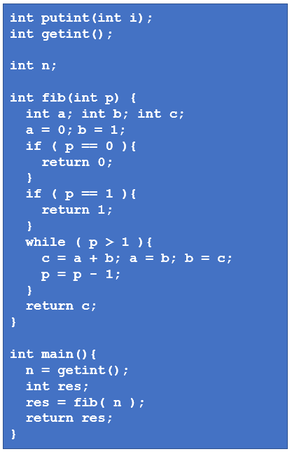
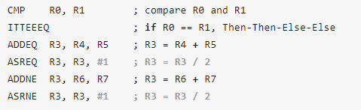
参赛队构造的编译器
竞赛运行库
(*.o)
ARM/RISC-V 二进制文件
参赛队构造的编译器
目标文件
(*.o)
ARM/RISC-V 汇编
链接
compiler <inutfile.sy> [-O2] -S –o <outputfile.s>
测试程序.sy
官方网站上提供了可参考的 系统运行时库、功能测试用例、性能评测用例。

Slide 16

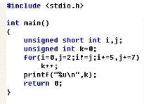
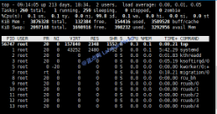
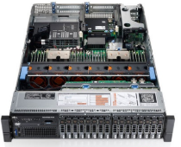
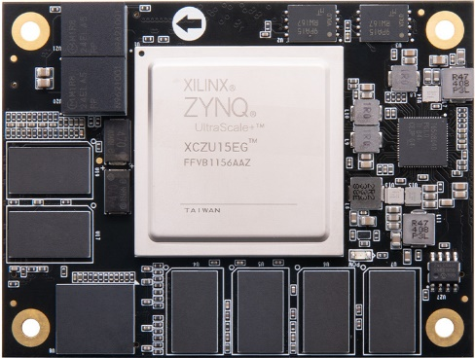
评测过程
DB/Log
Shared File Storage
Git Repo
编译器源代码
评测
结果
参赛队
编译器
源代码
ARM/RISC-V
汇编文件
ARM/RISC-V
汇编文件
基准程序
评测点
(.in, .out)
clang –std=c11 –O2 -lm
LVM/JavaC/Cargo
驻留程序
clang++ –std=c++17 –O2 -lm
汇编器、链接器
参赛
编译器
ARM/RISC-V
二进制
可执行文件
基准测试程序
(SysY2022)
ARM/RISC-V汇编
X86 Server/Ubuntu 24.04 64位
赛灵思XCZU15EG FPGA开发板

Slide 17
功能测试
功能得分：所有测试程序的得分的算术平均值
每个测试程序的功能得分：所有输入/输出测试点得分的算术平均值
期望：第1组
返回值
const int a[5]={0,1,2,3,4};
int main(){
return a[4];
}
100
参赛队编译器 在a测试程序上的 功能得分
4
3
参赛队编译器 功能得分
参赛队编译器 在该测试程序上的 功能得分
期望：第2组
测试程序: 05_const_array_defn
100
返回值
83
100
66
int n;
int fib(int p) {
…
return c;
}
int main(){
…
return res;
}
25
75025
(100+66)/2
(100+100+0)/3
参赛队编译器 在b测试程序上的 功能得分
期望：第3组
返回值
11340
45
0
66
测试程序: 60_while_fibonacci
Notes:
编译器应具有词法分析、语法分析、语义分析、目标代码生成与优化能力
共有140组功能测试程序，测试程序均符合SysY2022文法格式要求

Slide 18
性能测评
性能得分：所有测评程序的得分的平均值
每个测评程序的性能得分：所有输入/输出测评点得分的平均值
得分：根据目前所有参赛队提交测试中的最短运行时间计算
（性能得分=100 /（运行时间/最短运行时间））
A队（最短运行时间）
1s
B队（最短运行时间）
1.1s
C队（最短运行时间）
1.3s
D队（最短运行时间）
2s
100
91
77
50
100/(1.1/1)
100/(1.3/1)
100/(2/1)
请持续关注排行榜，查看各队的提交情况与当前计分与排名

Slide 19
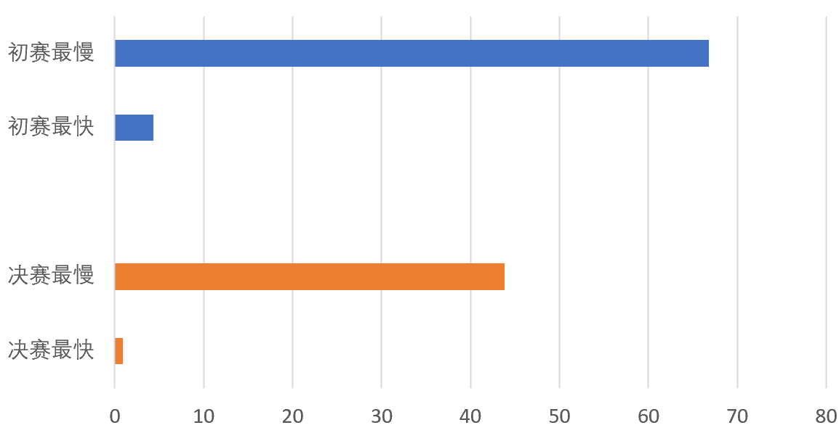
性能评测：考察编译优化能力
以bitset3为例：
初赛阶段
最快成绩：4.34s
平均成绩：19.93s
最慢成绩：66.76s
决赛阶段
最快成绩：0.9s
平均成绩：12.40s
最慢成绩：43.78s

Slide 20
性能评测：考察编译系统设计能力
从宏观上看：2024年相对于2020年首届比赛的情况
考察点 | 整体架构 | 前端 | 中端 | 后端 | 并行化/SIMD | 其他亮点
2020 | 前-后端为主 | 50% 工具生成 | 50%IR自己写 仅30%采用SSA 常见中端优化 | 60%简单寄存器分配 指令选择 硬件特征关注少 | 10%尝试线程并行或SIMD | SSA中间表示 GCM,GVN …
2024 | 普遍采用 前-中-后三端设计 | 90% 工具生成 | 90%类LLVM IR 约60%多层IR >90%采用SSA 常见优化普及 循环优化丰富 分析深入 | >95%使用线扫/图着色算法；Spill策略清晰 考虑发射、浮点寄存器等硬件特征 | 约50%采用线程并行 SIMD总体 使用少 | 分支预测、块重排、浮点精度、CI/CD方法，指针/别名分析…
可喜的变化 | 更合理的 架构 | 自动化 效率提高 | 更加贴近 真实情况 | 关注 硬件特征 | 积极尝试 并行化 | 持续深化
Notes:
也许可以作为教学分析的案例

Slide 21
初赛/决赛评分权重
初赛： 功能得分50% 性能得分50%
复赛： 功能得分20% 性能得分70%
团队协作、设计文档与答辩等10%
初赛阶段动态发布各个参赛队排行榜
排名依据：总积分（精确到整数）
总分相同时依次看：功能得分、性能得分、总运行时间
新测试提交后更新排行榜分数计算和排名数据
可持续关注排行榜，查看各队的提交情况与当前计分与排名

Slide 22
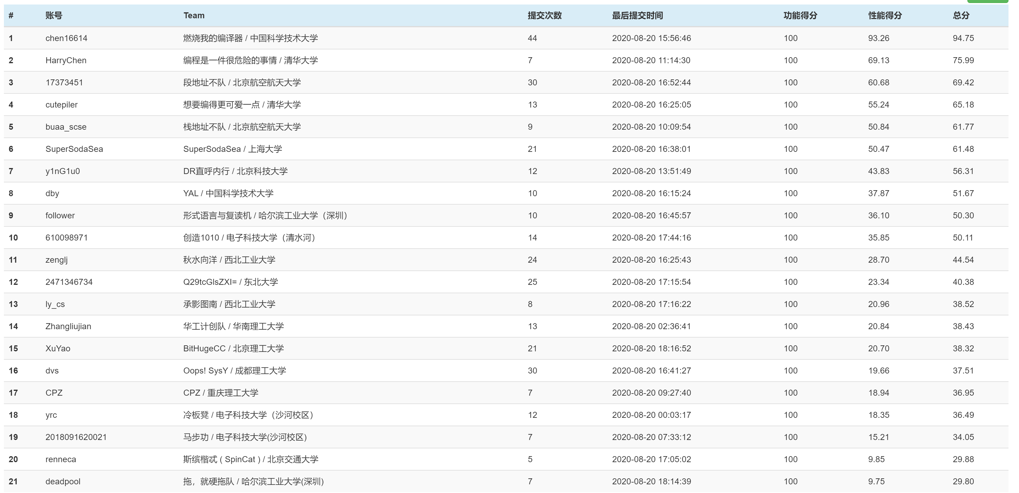

Slide 23
如何确定进入决赛的队伍
时间截止：2025年8月5日23:59
初赛总成绩100分，其中功能测试成绩和性能评测成绩各占50%
通过评测系统的自动测试对初赛作品打分，并按照分数对各参赛队进行排序, 按初赛分数高低决定入围决赛的参赛队。
评选以排行榜数据为准，自动代码查重，人工走查确认代码。
满足最低分数线的队伍，可以外卡身份参赛。
Notes:
按比例

Slide 24
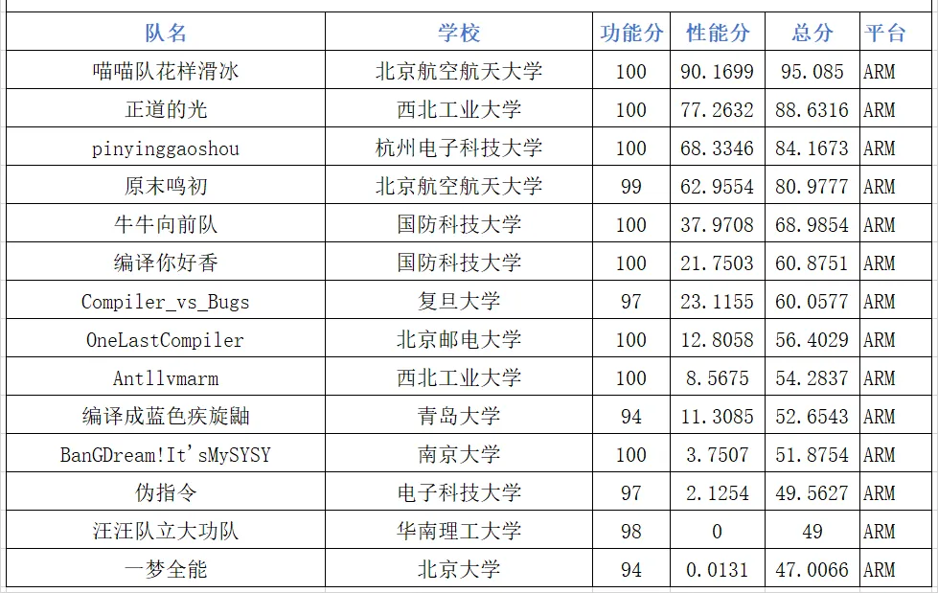
入围决赛：设计赛ARM赛道 14+3
ARM

Slide 25
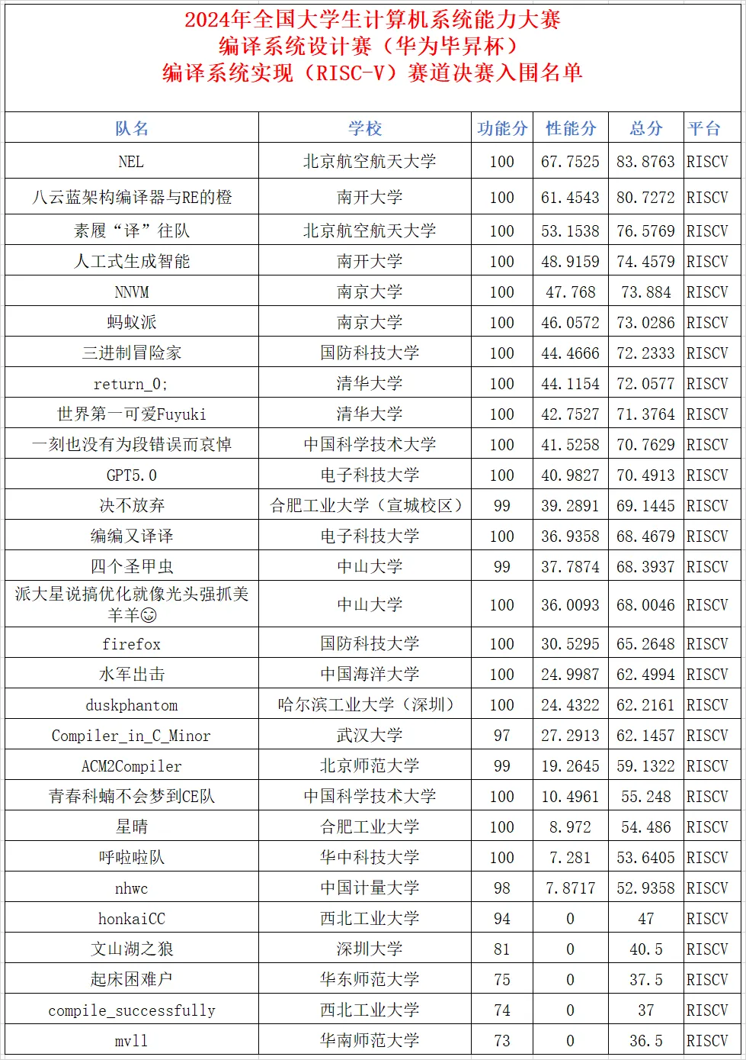
入围决赛：设计赛RISC-V赛道 29+14
RISC-V

Slide 26
华为毕昇杯编译竞赛参与情况总览（2020-2024）
累计662支参赛队报名参赛，累计参赛学生2400余人
累计覆盖24个省（市/自治区）高校90余所
2020
2021
2022
2023
2024
报名队伍
72
报名队伍
95
报名队伍
151
报名队伍
160
报名队伍
184
取得有效成绩
31
取得有效成绩
33
取得有效成绩
53
取得有效成绩
69
取得有效成绩
75
进入决赛队伍
21
进入决赛队伍
25+4外卡
进入决赛队伍
30+12外卡
进入决赛队伍
54+12外卡
进入决赛队伍
49+17外卡
决赛高校数量
15
决赛高校数量
18
决赛高校数量
21
决赛高校数量
23
决赛高校数量
28

Slide 27
2025年竞赛：指导思想
保持对往年基本竞赛框架的兼容性，适当微调
文法引导，编译构建正确性 + 目标硬件平台的实测优化效果
沿用SysY 2022语法，保持整型、浮点类型支持，拓展更多优化空间
继续保持ARM、RISC-V双后端赛道
采用FPGA开发板+CPU软核进行测评，保障测评结果稳定，为后续扩展提供支持
鼓励更多队伍参赛，通过竞赛带动编译人才培养
继续取消初赛参赛队报名限制，采用外卡参赛机制鼓励参赛
优化双后端赛道的参赛规则，鼓励参赛队多后端参赛
主赛道+后端赛道继续提供能力评价证书（第四年）
聚焦解决实际问题，逐步提升编译优化水平
继续倡导正确的“编译优化价值观”，反对针对直接测例的优化
探索挑战赛道，扩充研究生组/本科生参赛，引导关注产业瓶颈问题
并行优化赛道：开放命题 ，牵引关注目标平台并行化和SIMD优化
代码自动混精赛道：产业界实际需求转化赛题
代码体积优化赛道：产业界实际需求转化赛题

Slide 28
2025年赛程安排
竞赛网站开放，公布赛题，接受报名：2025年4月21日
报名截止，竞赛平台开放：2025年5月30日
编译技术系列培训：2025年6月1日-7月31日期间安排
初赛成绩提交截止：2025年8月5日23:59
入围决赛各赛道公布：2025年8月10日前
决赛颁奖典礼：2025年8月22日（华中科技大学）

Slide 29
功能、性能测试用例情况
功能测试用例：共140组（含浮点10组），初赛阶段完全公布
性能测试用例：初赛20组整型，决赛20组（其中新测例8组，浮点5组）
初赛阶段测例全公开；决赛阶段调换其中12组，8组为新开发测例
包括但不局限于：
通用矩阵乘法
稀疏矩阵向量乘
位图操作
整数排序
……
遴选原则：从往年赛题、暂存池和今年新增性能评测用例中抽取35组用例，对优化潜力、程序运行时间、编译优化时间进行分析估计。淘汰时间过短、优化空间小等情况的评测用例，最终经技术委员会审议遴选，确定当年作为隐藏性能评测用例加入决赛。
欢迎贡献功能测试用例和性能测评用例！

Slide 30
参赛规则
设计赛由本科生组队参赛，不支持研究生参赛，不跨校组队
初赛阶段每个学校报名参赛的队伍数不限，可不指定后端
通过初赛后，依据ARM和RISV-V后端赛道的分数排序确定入围决赛参赛队
如一支参赛队，同时入围两个后端赛道，需选择一个赛道参赛
每个后端赛道中，选择每个学校成绩最好的两支参赛队作为正式决赛
未入围参赛队可自愿选择参加外卡参赛
上述参赛限制仅限设计赛；挑战赛不设置参赛限制

Slide 31
奖项设置
依据初赛成绩，主赛道和单项赛，依据工作完整度及创新性确定进入决赛队伍范围
通过初赛的团队可获得竞赛优胜奖
奖项设置（ARM和RISV-V后端赛道分别设置）
特等奖：不超过1名，5万元奖励+证书，华为毕昇杯
一等奖：不超过2名，3万元奖励+证书
二等奖：不超过6名，1万元奖励+证书
三等奖：不超过12名，奖品+证书
优胜奖：若干
参赛能力证书

Slide 32
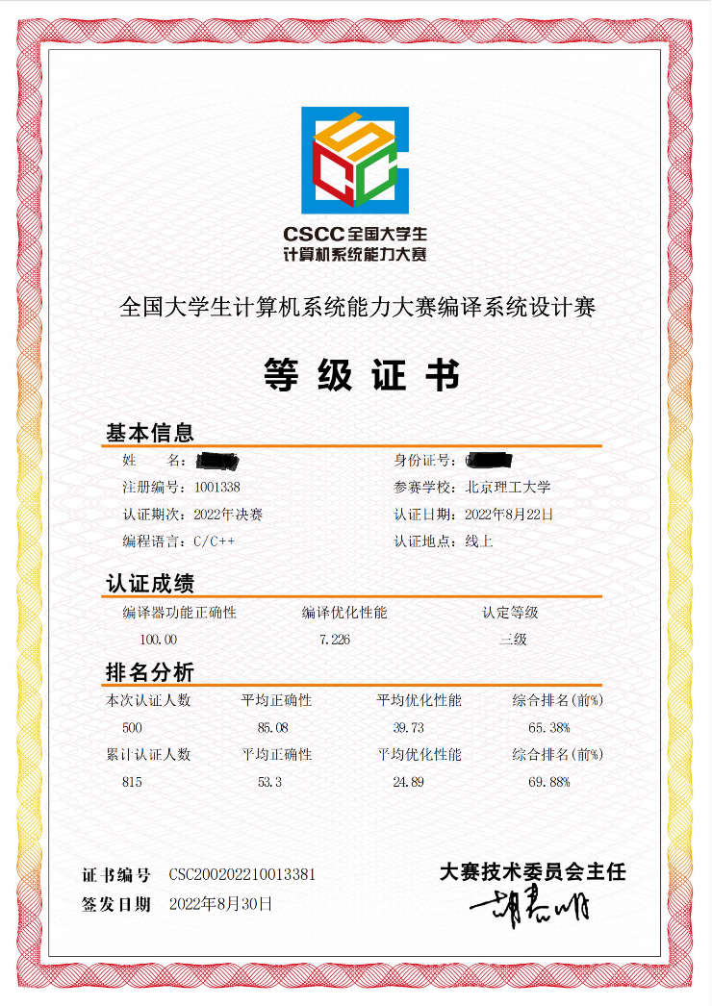
编译系统设计能力等级认定
依据初赛、决赛有效成绩，给出能力等级证书（参赛证书）
比较基准：GCC -O2
等级设置
一级（最高等级）：达到或超过GCC -O2优化效果
必过功能用例全部通过，且性能分≥90分
二级：能够完成编译器实现，功能正确且有一定优化
必过功能用例全部通过，且 90＞性能分≥40分
三级：熟悉编译器构建过程，功能正确
未达到二级标准，但是功能分≥60分
入门级：基本熟悉编译器构造过程，能实现一定功能
未达到三级标准，编译通过，能通过不少于5个功能用例

Slide 33
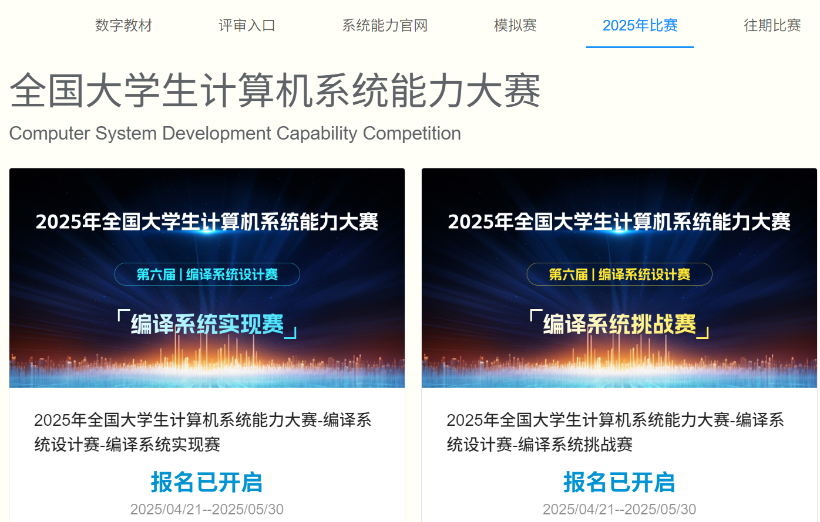
竞赛平台
http://compiler.educg.net/

Slide 34
作品提交要求
综合编译系统的完整工程文件（C/C++或Java源码），并提交到竞赛平台的 gitlab 中
在竞赛平台中至少有一次完整评测记录和有效成绩
设计文档，并提交到竞赛平台的 gitlab 中

Slide 35
学术诚信
参赛队必须严守学术诚信
一经发现代码抄袭或技术抄袭等学术不端行为将取消参赛资格

Slide 36
可能的违规行为
（1）通过识别函数名或特定字符串进行特定优化：编译器匹配函数名或特定字符串来推测测试用例类型，并进行非通用的特定优化。
（2）对特定测试用例的计算结果进行硬编码：编译器识别特定测试用例中的某个函数或变量特征，直接返回结果而不进行真实计算。
（3）识别特定测试用例的输入模式并进行特定优化：编译器通过判断输入数据的特征（如大小、特定字符串）来激活特定优化路径。
（4）利用代码未定义行为：在编译优化中利用代码中未定义行为来获得性能提升，在其他输入条件下可能导致错误或不一致的结果。
（5）其他通过探测特定输入模式或条件、依赖于特定输入或环境、不能保证通用情况下正确性的投机性或猜测性优化。
Notes:
合理性优化是指针对代码整体特性进行的通用优化，包括但不限于基于对基本循环结构的识别进行循环的展开、交换、合并或不变量外提等，或者是利用处理器硬件通用特性进行指令重排、寄存器分配优化等，或者是不针对特定函数名或特定调用场景的函数内联等。 这一段想说明合理性优化的界定/定义，请审阅措辞是否合适。

Slide 37
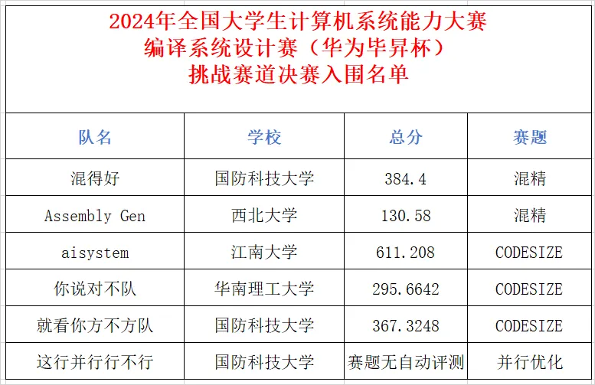
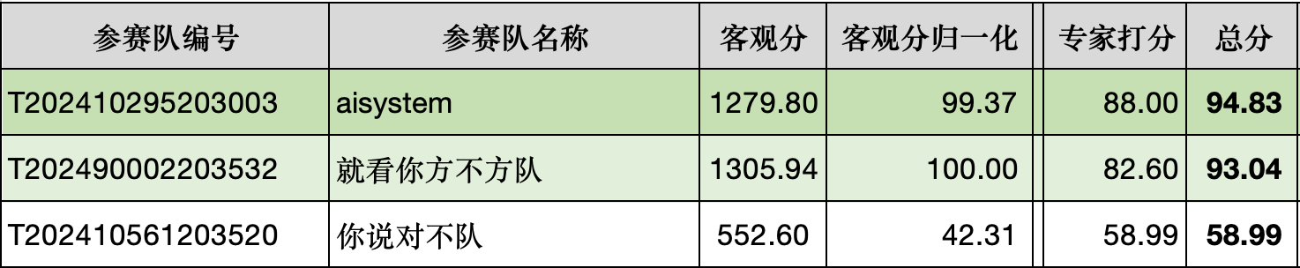
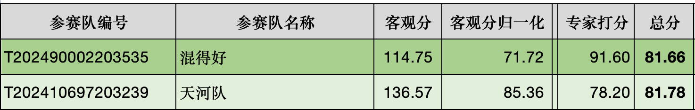
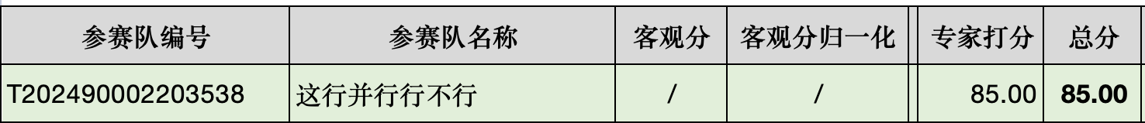
挑战赛：理解产业需求并给出创新解法
赛题远超编译教学总体要求，为理解编译技术打开一扇大门
总体上还需培育，但已经看到可喜变化
研究生 vs 本科生
Notes:
也许可以作为教学分析的案例

Slide 38
2025编译系统挑战赛题
赛题一：代码体积优化 【赛题说明】要求参赛队在确保程序功能正确且性能损失合理的前提下，使用汇编/链接/后链接时的代码体积优化技术，交付优化后的编译器工具链，尽可能减小目标代码的体积。
赛题二：自动混精 【赛题说明】要求参赛队在LLVM中以增加Pass的方式实现给定应用程序代码的自动精度混合调节，确保程序功能正确且最终结果通过误差检验的前提下，最大化计算性能。
赛题三：并行优化 【赛题说明】要求参赛队在已有SysY2022语言的基础上，参考OpenMP、Cilk或其他对SysY2022进行扩展，基于扩展后的语言完成编译器的设计和实现，设计测试用例验证和展示优化效果。
Notes:
也许可以作为教学分析的案例

Slide 39
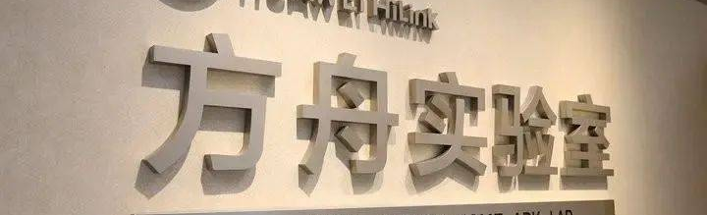
华为2012实验室中央软件院 校招直通权
Notes:
对于参加本竞赛获得决赛一等奖以上的同学，可申请华为公司校园招聘绿卡，免机考和一轮专业面试。对于参加本竞赛获得决赛三等奖以上的同学，可申请华为公司校园招聘绿卡，免除机考。

Slide 40
联系与咨询
大赛网站：http://compiler.educg.net
大赛官方微信公众号：计算机系统能力培养
大赛官方邮箱：cscc-compiler@hz.cmpbook.com
联系电话：
田学超 010-88379826 (报名流程及事项咨询)
李超 18600162252 （竞赛技术问题咨询）
技术支持QQ群：700621252
指导教师QQ群：719489238 【仅限 高校教师】

Slide 41


欢迎报名，预祝参赛顺利
北京大学 刘先华
2025年4月25日

